Slide 1
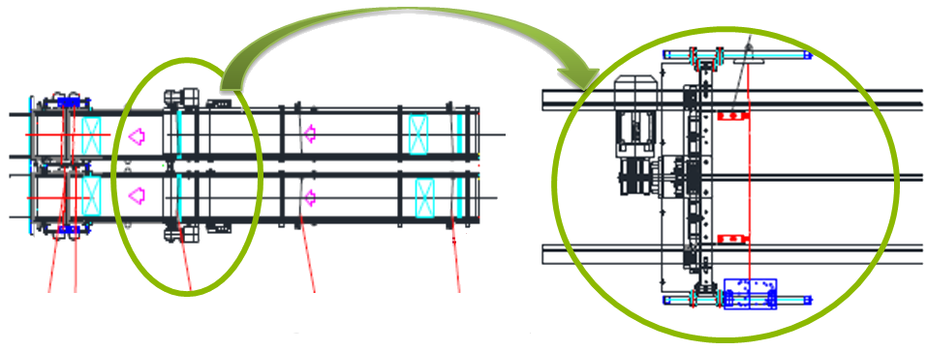
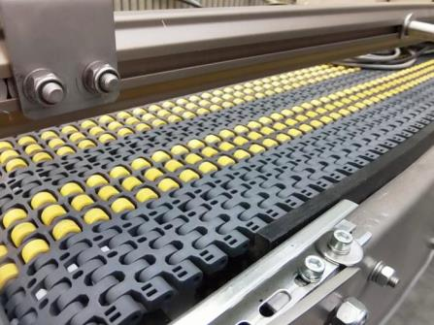
Reduzca los tiempos de paro e incremente la productividad
Nuevo transportador de acumulación
VALOR Y VENTAJAS
DESCRIPCIÓN
Mantenimiento
Una cadena más resistente para sustituir el anterior sistema de rodillos.
Mínima fricción y menos presión en la acumulación.
Mantenimiento del transportador sumamente reducido y simplificado.
Guías dosificadoras que se dejan sueltas para evitar cualquier problema de sincronización en la entrada de paquetes.
Flexibilidad
Solución adecuada para productos con base irregular o petaloide.
Ajuste de guías más rápido y repetible (sistema de rueda manual como estándar o automático como opción).
Productividad
Reducción de la frecuencia de alarmas de la cinta dosificadora.
Mayor fiabilidad funcional. Sistema menos sensible a la calidad de los paquetes y los falsos paros. Operaciones silenciosas.
El control de los paquetes en la entrada se traslada ahora de la cinta dosificadora al transportador de acumulación. En ese transportador existen fotocélulas de seguridad para detectar los paquetes que están colocados al revés.
Valor: Eficiencia, mantenimiento
Equipo: Paletizadores y despaletizadores
Código de catálogo: EOL022

